Slide 1
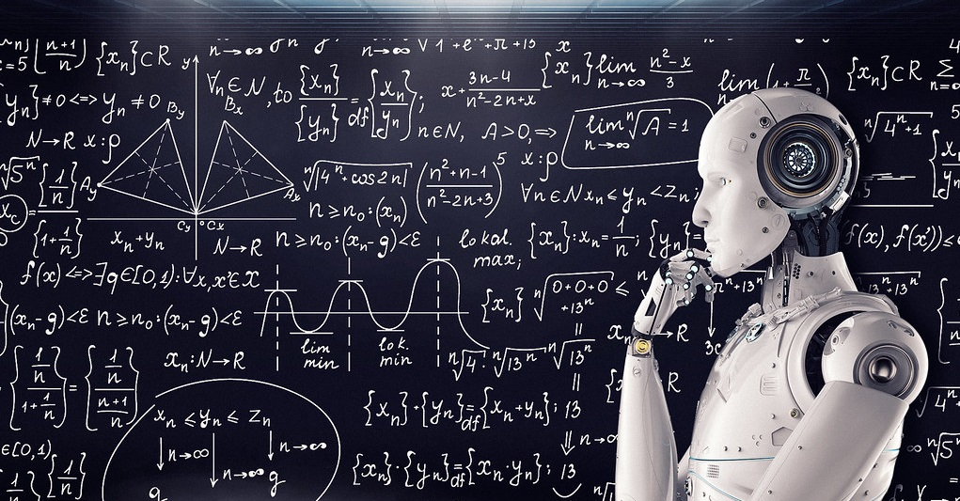
Hoe blijf je menselijk in een digitale wereld
Algoritmes

Slide 2
Vooruitblik
Terugblik vorige week- Privacy.
Lesdoel
Algoritmes; wat zijn het?
Eigen ervaringen met algoritmes.
Opdrachten voor portfolio.
Afsluiting.

Slide 3
Privacy
Benoem in 2 woorden wat je is bijgebleven van vorige week.
Notes:
Verdieping vragen stellen op de antwoorden. Wat bedoel je daarmee? Wanneer komt het voor? Heb je hier zelf ervaring mee? ect.

Slide 4
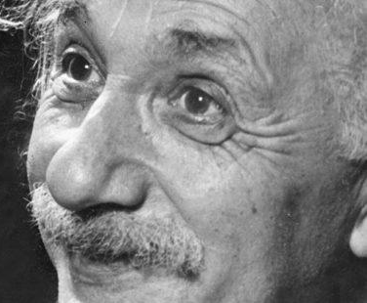
Doel van de les:
Aan het einde van de les weet je:
Wat algoritmes zijn
Hoe je ze herkent
Wat voor invloed algoritmes hebben op jouw dagelijks leven.
Notes:
Wie is Albert Einstein ook alweer en waarom staat hij hier?
Daag de studenten uit om:
- Nieuwsgierig te zijn
- Zonder oordeel te luisteren
- Flexibel te zijn
- Open te staan voor de mening van een ander en deze eerlijk te beoordelen
- Bereid zijn om je mening te heroverwegen

Slide 5
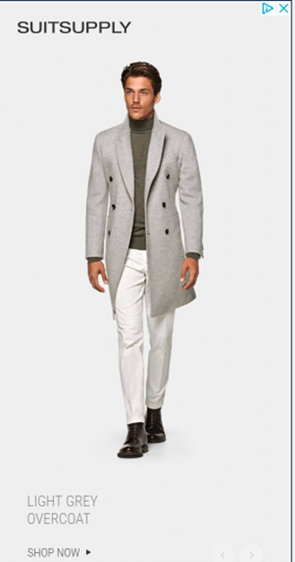
Komt dit door een algoritme?
Gepersonaliseerde advertenties.
Wanneer je googelt op bijv. fietsen, krijg je hier
op andere momenten advertenties over.
Notes:
Ja, een algoritme weet dat jij een fiets zoekt. Deze informatie wordt verzonden naar andere partijen die hier jou koopgedrag op willen beïnvloeden.

Slide 6
Opdracht
Deel de eerste reclame die je vindt op internet.
Ga bijvoorbeeld naar Nu.nl, rtl-nieuws, facebook of een andere website waar je advertenties tegenkomt.
Bespreek dit met degene die naast je zit waarom je deze reclame krijgt.
Notes:
Deze opdracht duurt ongeveer 2 minuten.

Slide 7
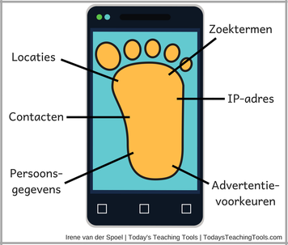
Jouw gegevens
Overal waar jij online aanwezig bent laat jij je voetafdruk achter door middel van cookies.
Op basis van deze gegevens weet een algoritme welke advertenties jij te zien krijgt.
Notes:
Voor een stappenplan heb je bepaalde gegevens nodig. Als je het recept voor pannenkoeken uitwerkt heb je bijvoorbeeld meel, bloem en eieren nodig.
Het zelfde gebeurd ook bij een digitaal algoritme (stappenplan). Iemand die jou een advertentie wil laten zien zijn bijvoorbeeld persoonsgegevens, zoektermen en advertentie voorkeuren nodig. Zo weet internet ook wanneer je opzoek bent naar een nieuwe fiets, of nieuwe kleren.
https://www.todaysteachingtools.com/digitale-voetafdruk.html

Slide 8
Algoritmes, wat zijn het?
Een stappenplan om een probleem op te lossen of om een doel te bereiken.
Notes:
Vragen aan de studenten wat een stappenplan is. Laat ze hierbij zelf met voorbeelden komen.
Belangrijk: Een rekensom is een algoritme, maar het bereiden van een maaltijd is dat ook. Je volgt de stappen in een recept om het doel – het eten op tafel – te bereiken.
Het antwoord van een algoritme is altijd een JA of NEE (een 1 of een 0)

Slide 9
Wat is een stappenplan?
Wie gebruikt Tinder?
Stel je wil een geliefde vinden, hiervoor kun je een algoritme gebruiken.
Je downloadt de Tinder app
Je maakt een profiel aan
Je maakt een schifting door de swipen
Je appt met je matches
Je spreekt af met de personen die je leuk genoeg vindt
Notes:
https://decorrespondent.nl/10306/wat-is-een-algoritme/149980270484-745de161

Slide 10
Doel van een algoritme.
Er zijn heel veel verschillende doelen voor algoritmes.
De 2 meest voorkomende doelen:
Kan iets efficiënter (proces verbetering).
Komen tot een gepersonaliseerd filter (mensen beïnvloeden).
Notes:
Proces verbetering: om iets sneller of beter te laten verlopen.
Mensen beïnvloeden: terugkoppelen naar de gepersonaliseerde advertenties, het beïnvloeden van meningen/standpunten.

Slide 11
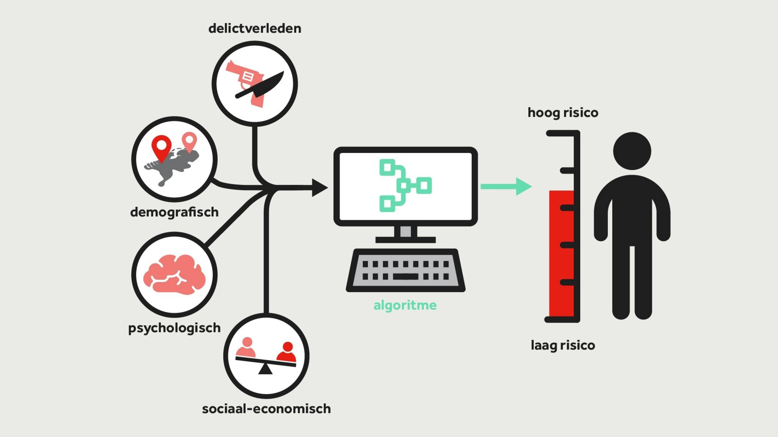
Algoritmes & De Overheid
Politie zet algoritmes in met als doel toekomstige misdrijven te voorkomen (proces verbetering).
Klik op afbeelding voor weergave video
Notes:
Filmpje afspelen vanaf 5:05 tot 6:28. Ga na het zien van de video door naar de volgende dia.
Video:
https://www.youtube.com/watch?v=dZIw0fejBAQ

Slide 12
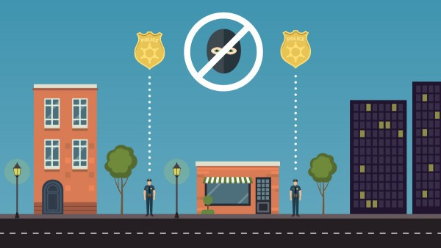
Predictive Policing
Predicive Policing is een algoritme waarin gediscrimineerd wordt.
Notes:
Zet een groepsdiscussie in gang.
Wat vinden de studenten van predictive policing? Discriminatie? Waardvol? Extreem?
Vragen die aan de studenten gesteld kunnen worden:
Vind je het goed dat deze methode wordt gebruikt? Er worden wel zakkenrollers opgepakt.
Wat vind je ervan dat dit alleen op Oost Europeanen gericht is?

Slide 13
De gevolgen.
Met dit NOS filmpje wordt inzicht gegeven hoe algoritmes jouw wereldbeeld bepalen.
Klik op afbeelding voor weergave video.
Notes:
Video starten op 0:43 tot 1:48 (als de tijd het toelaat mag het filmpje uitgekeken worden).
https://www.youtube.com/watch?v=RZkZ-PLJzas

Slide 14
Komt dit je bekend voor?
Open je facebook of Instagram tijdlijn.
Waar gaat het eerste filmpje over die je te zien krijgt?
Notes:
Vragen die gesteld kunnen worden aan de studenten:
Komt je deze filmpjes bekend voor?
Heb je dit eerder gezien?
Hoe kan het dat jij andere filmpjes te zien krijgt dan jou klasgenoten?
Neem het voorbeeld van de kattenfimpjes, wanneer je veel kattenfilmpjes te zijn krijgt dan is de kans groot dat je in het algortime van kattenfilmpjes zit. Ga bijvoorbeeld naar Instagram en klik op het loepje, welke feed krijg je nu te zien? Komt jou dit bekend voor? Waarom? Heeft het misschien te maken met degene die je volgt, de eerdere filmpjes die je hebt gekeken, de likes die je hebt gegeven?

Slide 15
Portfolio opdracht: Algoritmes in jouw omgeving.
Zoek een filmpje die uitlegt hoe een algoritme in bij jouw bijbaan toegepast wordt.
Plak de link van het filmpje in je portfolio.
Geef in jouw eigen woorden aan hoe dit algoritme toegepast wordt binnen jouw bijbaan. En wat je hiervan vindt.
Hoe je dit laat zien mag je zelf invullen (filmpje van je uitleg, PowerPoint, tekst, poster ect.).
Notes:
Hebben studenten geen bijbaan? Laat ze deze opdracht dan over hun .hobby, sport of interesses uitvoeren.
Denk met de studenten mee over hoe ze willen gaan uitleggen wat een algoritme is, dus met de vorm van de opdracht.

Slide 16
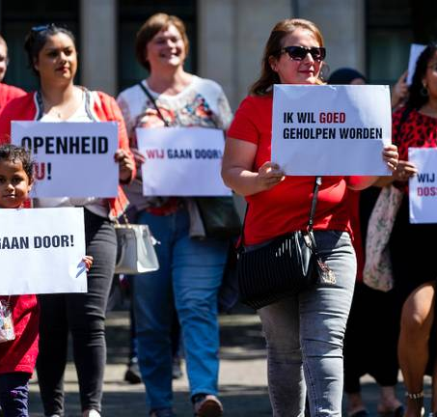
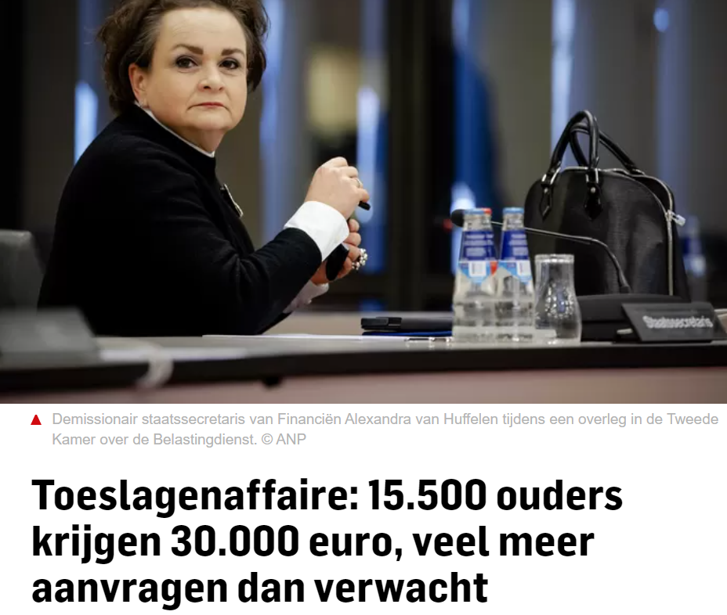
Komt dit door een algoritme?
Bij de toeslagen affaire zijn er duizenden mensen onterecht aangemerkt van fraude.
Notes:
Als je wil kan deze sheet gebruikt worden als extra informatie.
Ja, de overheid maakt gebruik van een algoritme om vast te stellen wie fraude pleegt bij het ontvangen van kindertoeslag.
Binnen dit algoritme worden stappen doorlopen om aan te kunnen geven wie er aangemerkt is voor fraude. Dit waren 5 criteria/stappen. 1 stap in het algoritme was om te kijken of je wel of geen Nederlander bent. Mensen die wel Nederlands waren gebeurde er niks. De mensen die geen Nederlander waren werden strenger gecontroleerd. En moesten aantonen waarom ze recht hebben op de toeslag.
In dit algoritme is een fout gemaakt waardoor duizenden mensen onterecht aangemerkt zijn.

Slide 17
The social dilemma
Wie van jullie heeft de social dilemma gezien?
Nog niet gezien? Het is echt een kijktip (netflix).
Klik op afbeelding voor weergave trailer.
Notes:
Als je wil kan deze sheet gebruikt worden als extra informatie. Afhankelijk van jouw tijd.

Slide 18
Les doel behaald?
Weet jij wat algoritmes zijn, hoe ze werken en wat voor invloed deze hebben op jouw dagelijks leven?

Slide 19
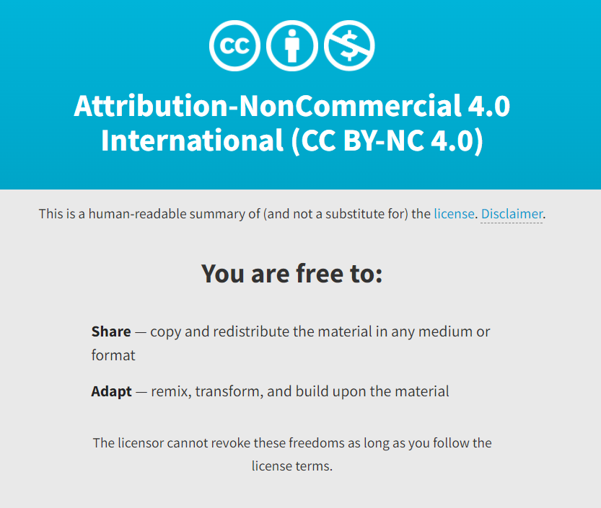
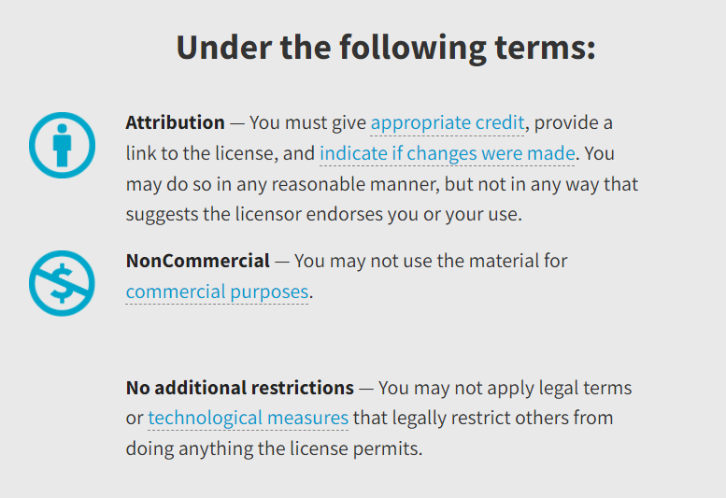
https://creativecommons.org/licenses/by-nc-sa/4.0/legalcode.nl

